Slide 1
고급그래픽스효과
Lecture 7
이택희

Slide 2
지난주 강의 내용 요약
파티클 개요
Cascade 파티클 시스템

Slide 3
수업에 다룰 내용
Cascade 파티클 시스템 : 모듈
Cascade 파티클 시스템 : 타입 데이터

Slide 4
Cascade 파티클 시스템 : 모듈

Slide 5
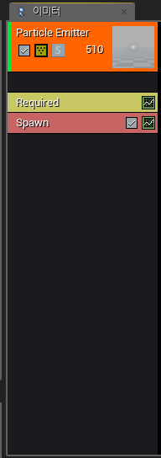
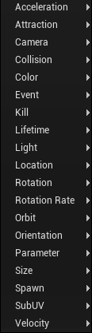
Cascade 파티클 시스템 : 모듈
이미터에 배치하여 다양한 기능 부여
움직임
라이팅
…
배치 위치에 따른 우선순위
위에 배치될 수록 높음

Slide 6
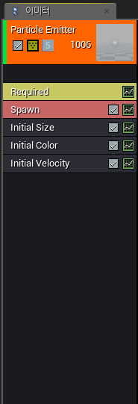
Cascade 파티클 시스템 : 모듈
필수 모듈
Required
Spawn
그 외 물체 특성을 정의하기 위한 세가지
Size, color, velocity, life, location …

Slide 7
Cascade 파티클 시스템 : 모듈
각 파티클을 Actor List 에 넣어 Actor 간 충돌 처리 수행
타 Actor로 물리적 영향 미칠 수 있음

Slide 8
Cascade 파티클 시스템 : 모듈
실습
Actor Collision 추가
옵션 조절
Actor 간 충돌 처리 결과 확인

Slide 9

Cascade 파티클 시스템 : 모듈
컬러 부여
초기 컬러 부여
Color Over Life

Slide 10
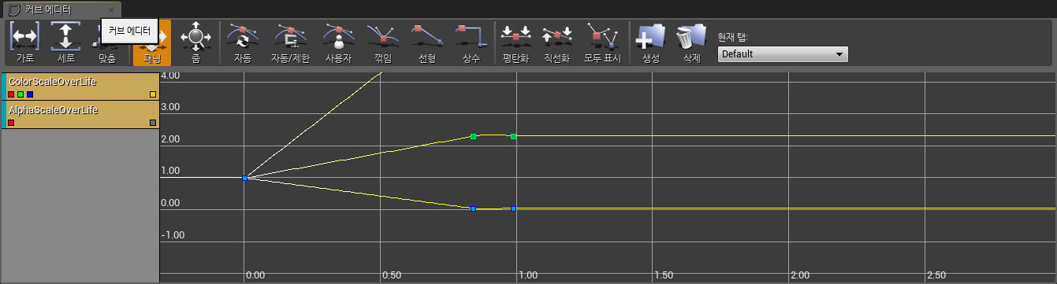
Cascade 파티클 시스템 : 모듈
실습
Initial Color
Color Over Life : 커브 에디터 연동

Slide 11

Cascade 파티클 시스템 : 모듈
Light
파티클이 빛을 발생시킴

Slide 12
Cascade 파티클 시스템 : 모듈
실습
Light 적용

Slide 13
Cascade 파티클 시스템 : 타입 데이터 모듈

Slide 14
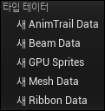
Cascade 파티클 시스템 : 타입 데이터 모듈
이미터 기본 타입은 스프라이트 이미터
타입 데이터 모듈을 추가하면 다른 형태의 이미터로 바뀜

Slide 15
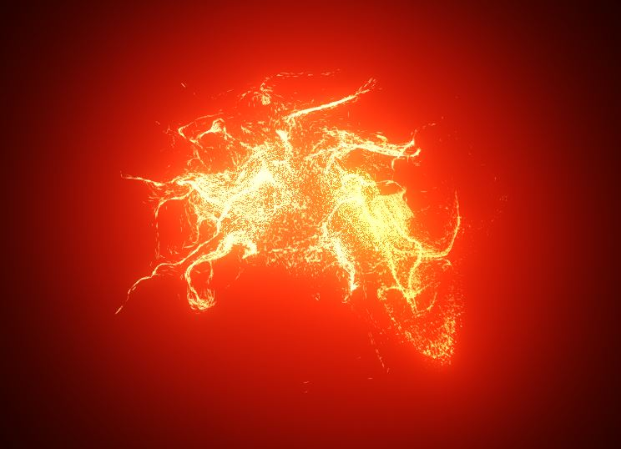
Cascade 파티클 시스템 : 타입 데이터 모듈 GPU Sprites
GPU Sprites
GPU 가속 기반 이미터
스프라이트 타입은 유지됨
수십만 개의 스프라이트 사용 가능

Slide 16
Cascade 파티클 시스템 : 타입 데이터 모듈 GPU Sprites
CPU 파티클에 비해 기능이 적음
벡터 필드 지원
실습 : GPU Sprites 타입 추가 후 벡터 필드 적용

Slide 17
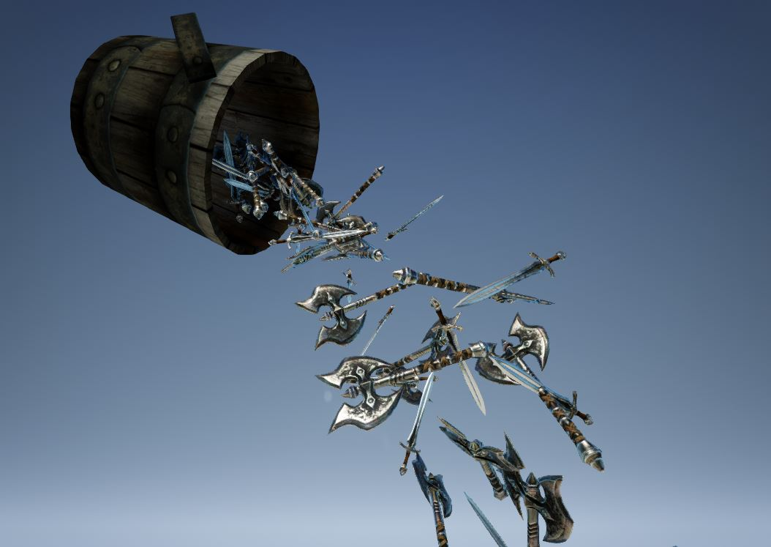
Cascade 파티클 시스템 : 타입 데이터 모듈 Mesh
Mesh
Sprite가 아닌 Mesh단위 파티클
파편이나 잔해 표현

Slide 18
Cascade 파티클 시스템 : 타입 데이터 모듈 Mesh
실습 : Mesh 타입 추가

